Slide 1
PLANIFICACIÓN CLASES VIRTUALES SEMANA N°31 FECHA : 28-10-2020 Ámbito Interacción y compresión del entorno Núcleo: Exploración del Entorno natural NT 1
Colegio Jean Piaget
Mi escuela, un lugar para aprender y crecer en un ambiente seguro y saludable

Slide 2
ASIGNATURA /CURSO | INTERACCIÓN Y COMPRENSIÓN DEL ENTORNO/EXPLORACIÓN DEL ENTORNO NATURAL Pre Kínder
NOMBRE DEL PROFESOR/A | Carla Muñoz Saldaña
EDUCADORA DIFERENCIAL | Judith Figueroa Correa.
OBJETIVO DE APRENDIZAJE PRIORIZACIÓN NIVEL 1 | OA 3: Formular conjeturas y predicciones , acerca de las causas o consecuencias de fenómenos naturales que observan.
INDICADORES DE EVALUACIÓN PARA OA | - Explica las causas de un fenómeno natural, a partir de lo que ha indagado, observado y experimentado
CONTENIDO /HABILIDADES | Predecir / Describir
OBJETIVO DE LA CLASE | Formular predicciones, de acuerdo al fenómeno observado .
EVALUACIÓN | Formativa

Slide 3
ACTIVIDAD(ES) Y RECURSOS PEDAGÓGICOS | Inicio: Se invita a los alumnos a ubicarse en un lugar tranquilo .Se activan los conocimientos previos respondiendo las siguientes preguntas. ¿Cómo crees que se puede inflar el globo? .lo puedes hacer , ¿ quien sabe de que otra forma lo podemos inflar?. Se motiva a los alumnos que realizaremos un experimento en el cual demostraremos otra forma de inflar globo, mostrando los materiales a utilizar y realizado las siguientes preguntas, ¿qué creen que pasara? ¿Cómo se inflara el globo? , ¿Lento o rápido?, la Educadora grafica todas las respuestas de los niños Desarrollo : A continuación se mostrara un video que te ayudara a comprender mejor la actividad. https://youtu.be/kFbUvVM4QRI Cada alumno realizaran el experimento “Inflo un globo sin soplar”, lo que cada niño debe tener los siguientes materiales: 5 pastillas efervescentes, una botella plástica , 200 Ml de agua , un globo ACTIVIDADES: 1.-Observan video alusivo al tema 2.-Romper en trozos pequeños las pastillas efervescentes. 3.-Colocar los trozos de pastillas efervescentes en el interior del globo. 4.-Echar el agua potable a una botella de plástico. 5.-Colocar el globo en la boquilla de la botella y dejar caer los trozos de pastilla. 6.-Observar como sucede la reacción química, con la emisión de burbujas que contienen dióxido de carbono (CO2) y va inflando el globo. 7.- Se verifica la hipótesis , se realiza ficha individual sobre le proceso del experimento. Recursos: 5 pastillas efervescentes, una botella plástica , 200 Ml de agua , un globo
EVALUACIÓN FORMATIVA | Se evaluará a través del ticket de salida Evaluación Formativa Monitoreo a partir de participación en clases virtuales.
ESTE MÓDULO DEBE SER ENVIADO AL SIGUIENTE CORREO ELECTRÓNICO | Enviando Fotografía el Ticket de Salida Correo: carla.munoz@colegio-jeanpiaget-cl o WhatsApp profesor 972188895

Slide 4
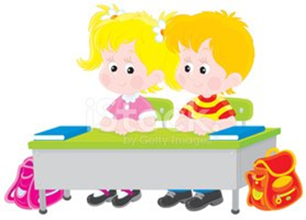
Acuerdos de la clase
PUNTUALIDAD.
SILENCIAR MICROFONO
MANTENER EL MATERIAL QUE SE SOLICITA
ATENCIÓN Y RESPETO A QUIEN HABLA
LEVANTAR LA MANO, PARA OPINAR
PARTICIPA ACTIVAMENTE

Slide 5
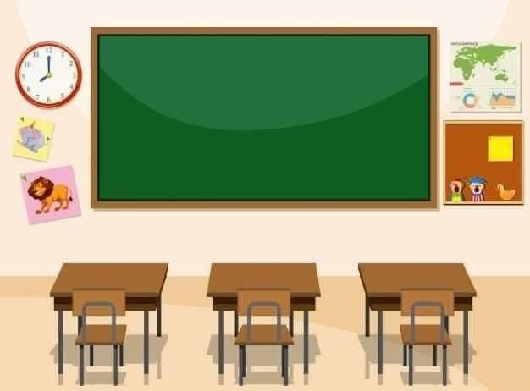
Formular conjeturas y predicciones , acerca de las causas o consecuencias de fenómenos naturales que observan.
OBJETIVO DE CLASE
Formular predicciones, de acuerdo al fenómeno observado .

Slide 6
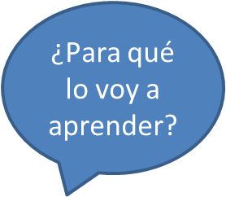
Formular predicciones, de acuerdo al fenómeno observado .
Observando video , respondiendo preguntas, haciendo predicciones ( hipótesis ), realizando experimento, verificando hipótesis , realizando ticket de salida.
Estimular desarrollo pensamiento divergente.

Slide 7
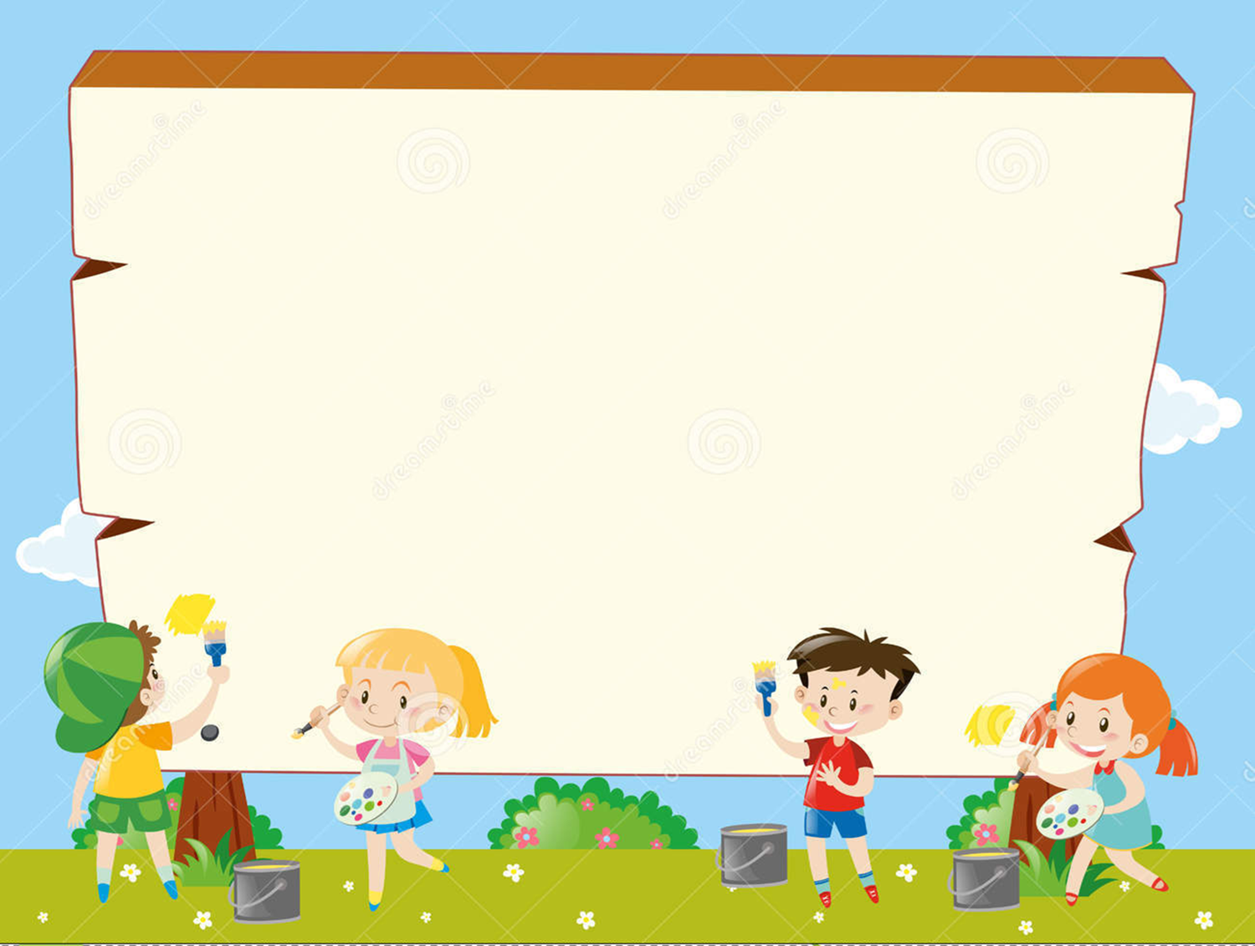
Inicio Activación Conocimientos Previos
Activo Mis Aprendizajes
Recuerdan ¿Qué experimento hemos realizado?
Nómbralo

Slide 8
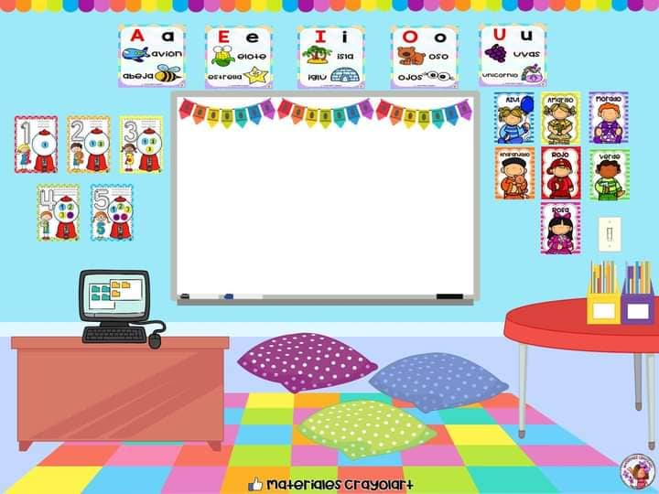
TE INVITO A VER EL SIGUIENTE VIDEO
https://youtu.be/kFbUvVM4QRI

Slide 9
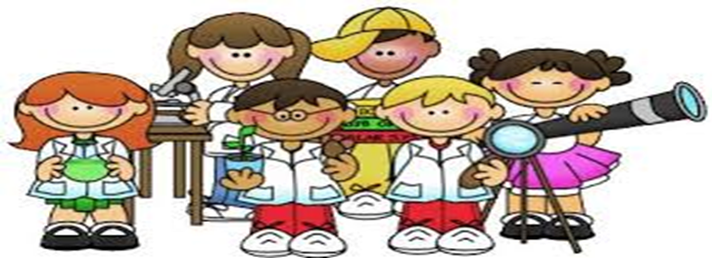
Inicio Activación Conocimientos Previos
ACTIVIDAD:
1.-Romper en trozos pequeños las pastillas efervescentes.
2.-Colocar los trozos de pastillas efervescentes en el interior del globo.
3.-Echar el agua potable a una botella de plástico.
4.-Colocar el globo en la boquilla de la botella y dejar caer los trozos de pastilla.
5.-Observar como sucede la reacción química, con la emisión de burbujas que contienen dióxido de carbono (CO2) y va inflando el globo.

Slide 10
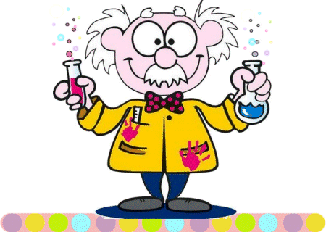
Experimento, experimento
Con la ciencia yo me divierto

Slide 11
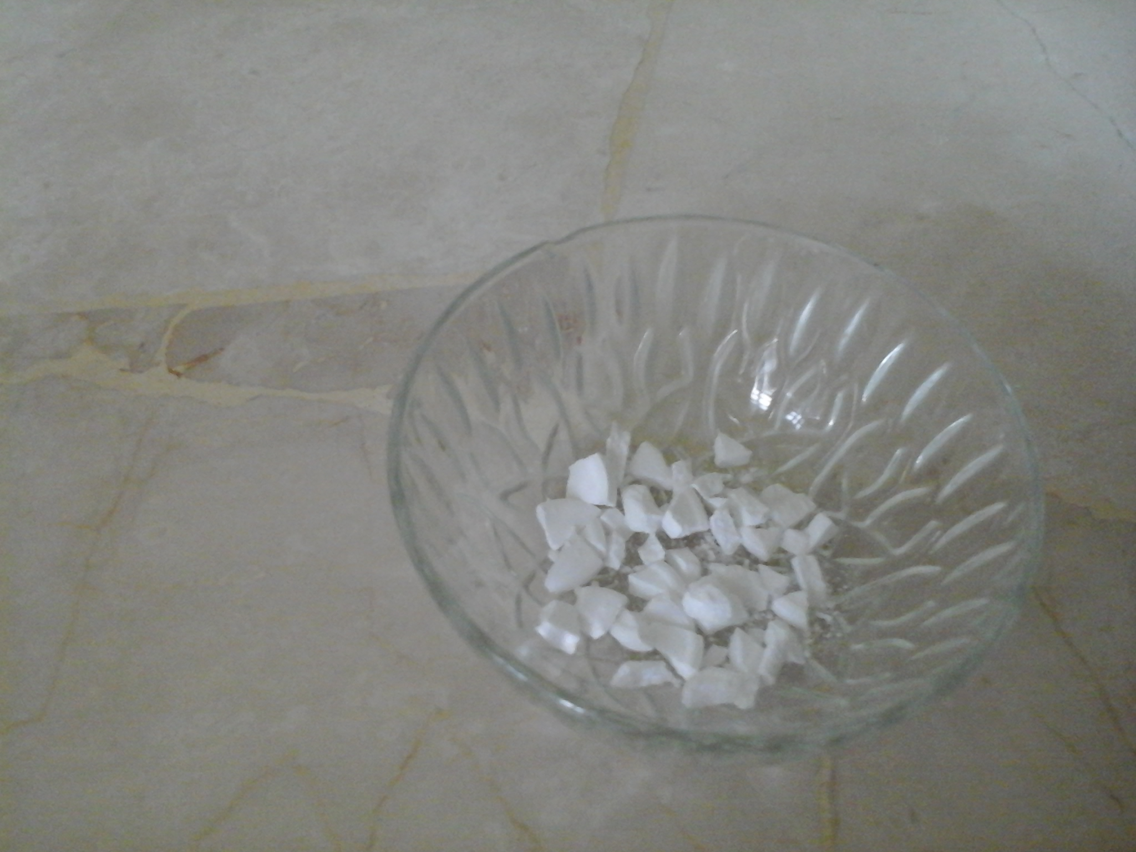
Inicio Activación Conocimientos Previos
PASO 1
Romper en trozos pequeños las pastillas efervescentes.

Slide 12
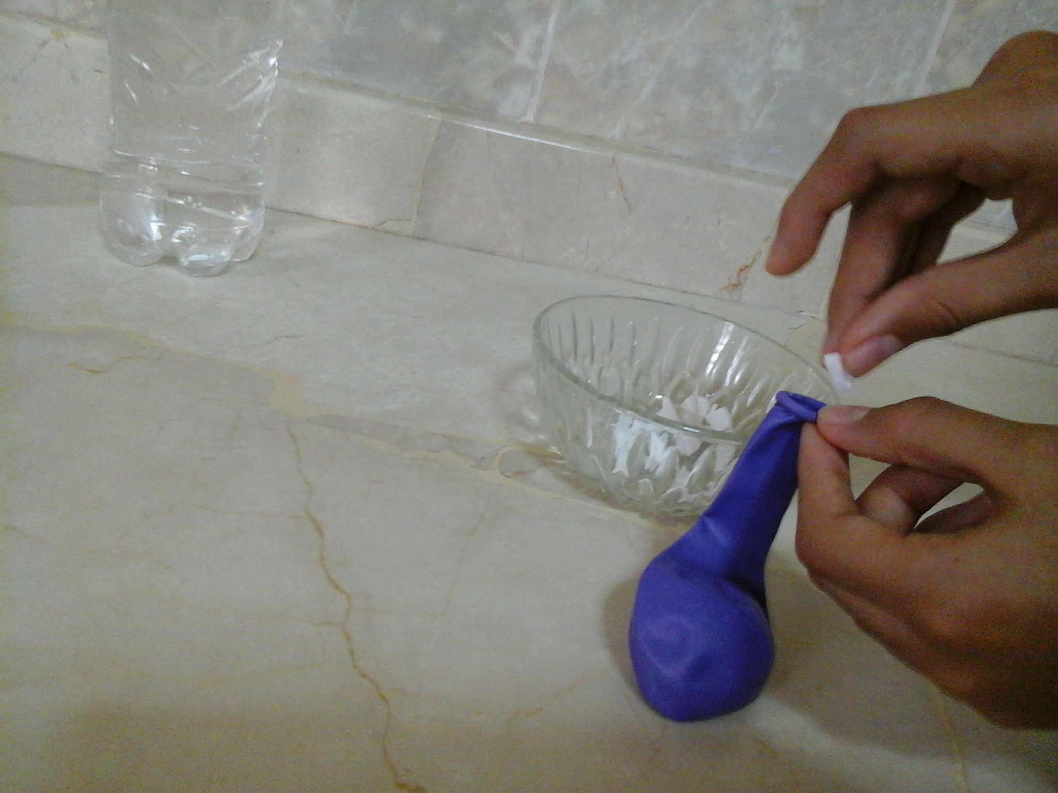
Inicio Activación Conocimientos Previos
PASO 2
Colocar los trozos de pastillas efervescentes en el interior del globo.

Slide 13
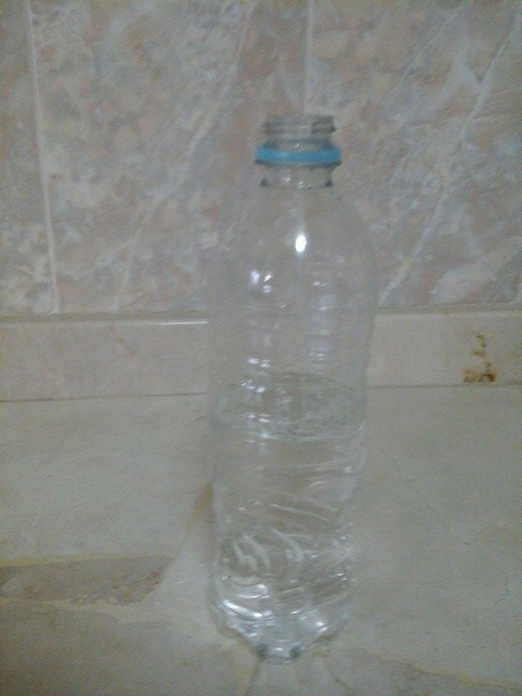
Inicio Activación Conocimientos Previos
PASO 3
Echar el agua potable a una botella de plástico.

Slide 14
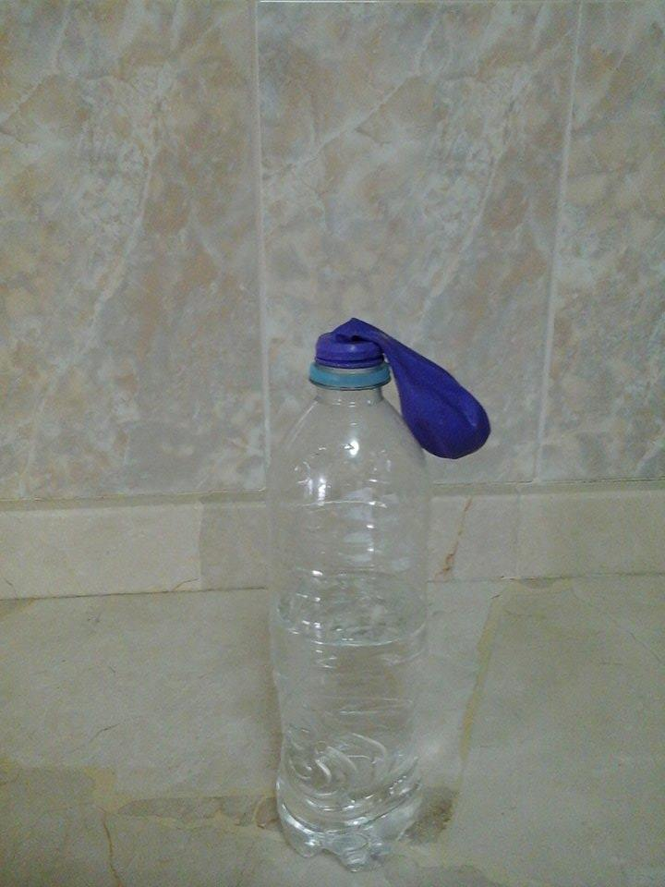
Inicio Activación Conocimientos Previos
PASO 4
Colocar el globo en la boquilla de la botella y dejar caer los trozos de pastilla.

Slide 15
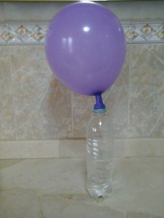
Inicio Activación Conocimientos Previos
PASO 5
Observar como sucede la reacción química, con la emisión de burbujas que contienen dióxido de carbono (CO2) y va inflando el globo.

Slide 16
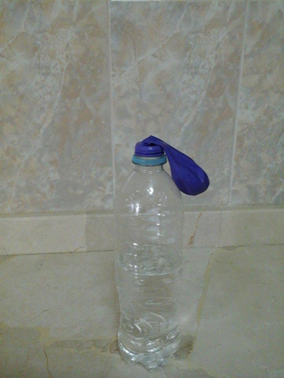
TICKET DE SALIDA
SEMANA 31
OBSERVA LAS IMÁGENES, ORDENALAS SEGÚN COMO REALIZASTE EL EXPERIMENTO. (colocando el número debajo de cada imagen)

Slide 17
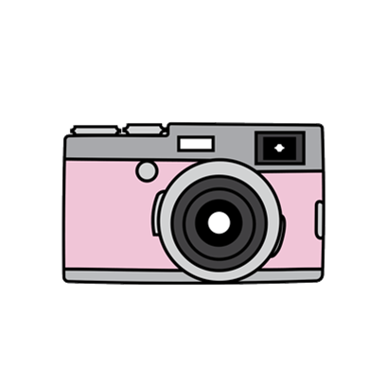
Enviar fotografía de este ticket de salida a: Educadora Carla Muñoz Saldaña
Correo:carla.munoz@colegio-jeanpiaget.cl
Celular: 972188895

